Slide 1
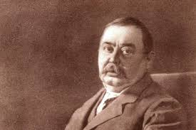
Mikszáth Kálmán
Élete és művei

Slide 2
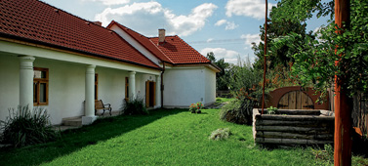
1847-ben született a Nógrád megyei Szklabonyán (mai Szlovákia). Apja kisbirtokos, anyja lelkész családból származott.

Slide 3
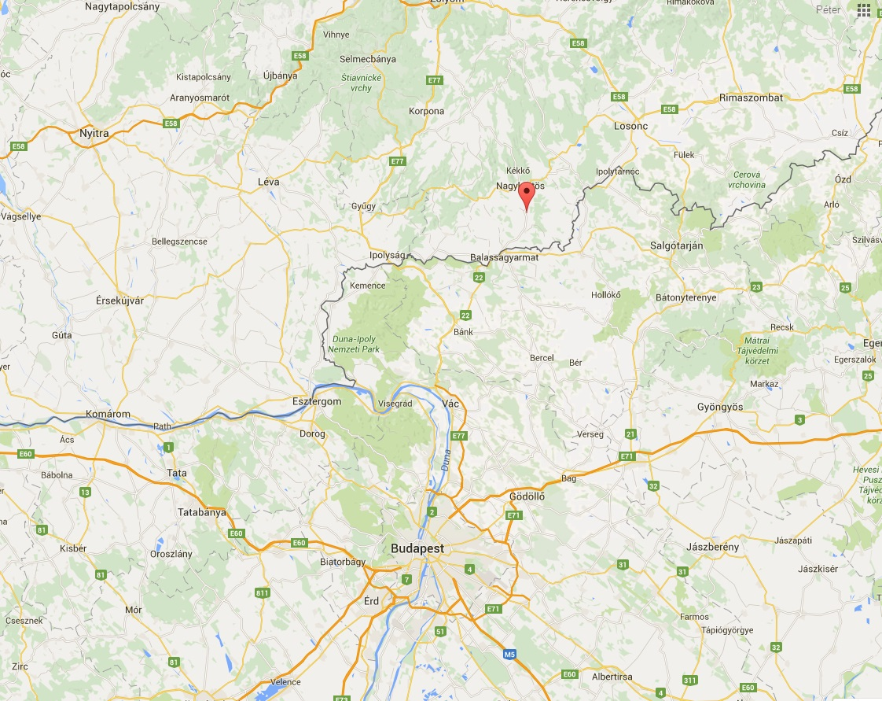
A környéket a magyar palócok és a szlovákok, akit tótoknak neveztek, lakták.

Slide 4
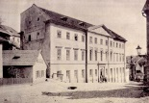
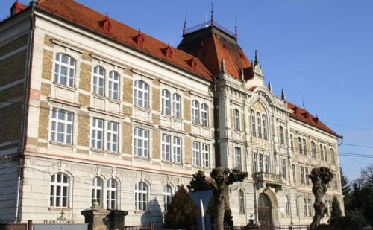
Tanulmányait Rimaszombaton majd Selmecbányán végzi.

Slide 5
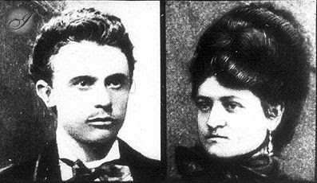
1871-ben Balassagyarmaton megismerkedik Mauks Ilonával, akit 1873-ban a család tiltása ellenére feleségül vesz. Pestre költöznek.

Slide 6
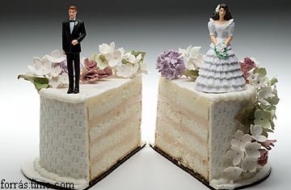
Miután hiába keresett kiadót műveinek anyagi helyzete romlott. Nem nézhette Ilona nélkülözését, ezért elvált tőle.

Slide 7
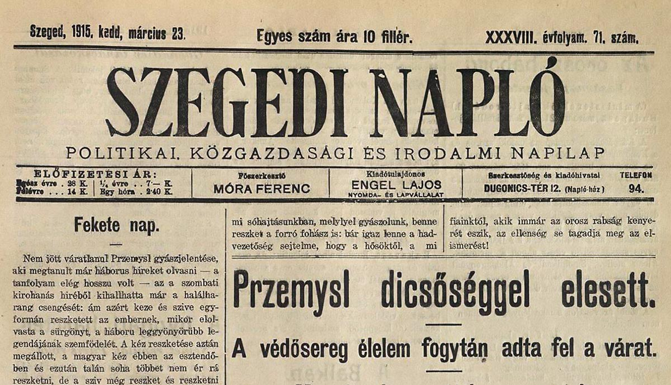
1878-ban Szegedre költözik, a Szegedi Naplónál kap állást, ahol első írói sikereit is eléri.

Slide 8
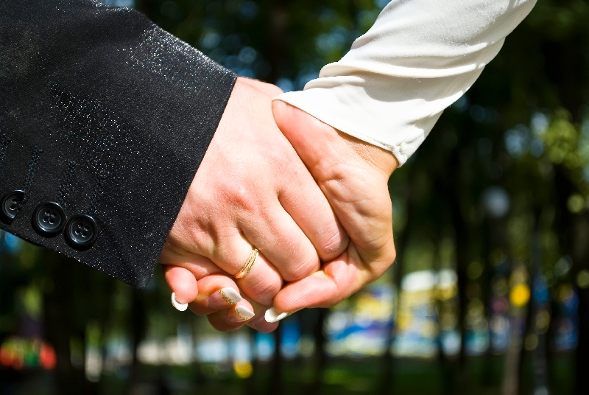
Miután anyagi helyzete rendeződik, ismét feleségül veszi Ilonát. A Kisfaludy Társaság, majd az Akadémia tagja lesz.

Slide 9



Az 1890-es évektől sorra jelennek meg regényei, melyeknek mindegyike nagy sikert ér el.

Slide 10
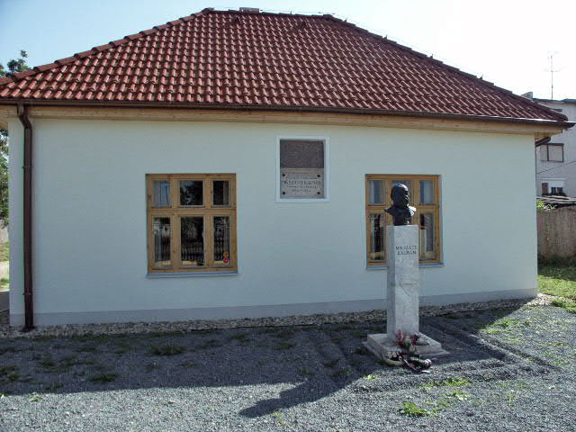
Idős korában gyakran vonul vissza szülőfalujába melyet a tiszteletére Mikszáthfalvának neveztek el.

Slide 11
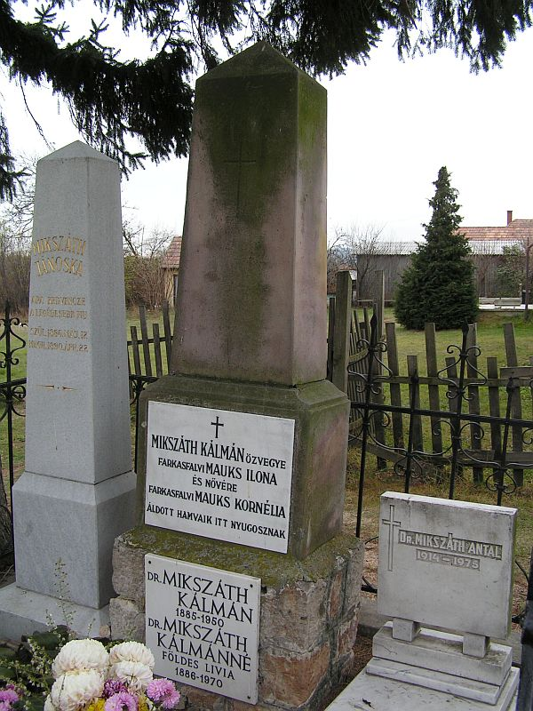
1910-ben halt meg Budapesten.

Slide 12

A novella
Kisepikai műfaj, röviden ábrázolt cselekmény jelenik meg benne.

Slide 13

Cselekménye általában lineálisan halad egy szálon, időbeli váltások nélkül.

Slide 14
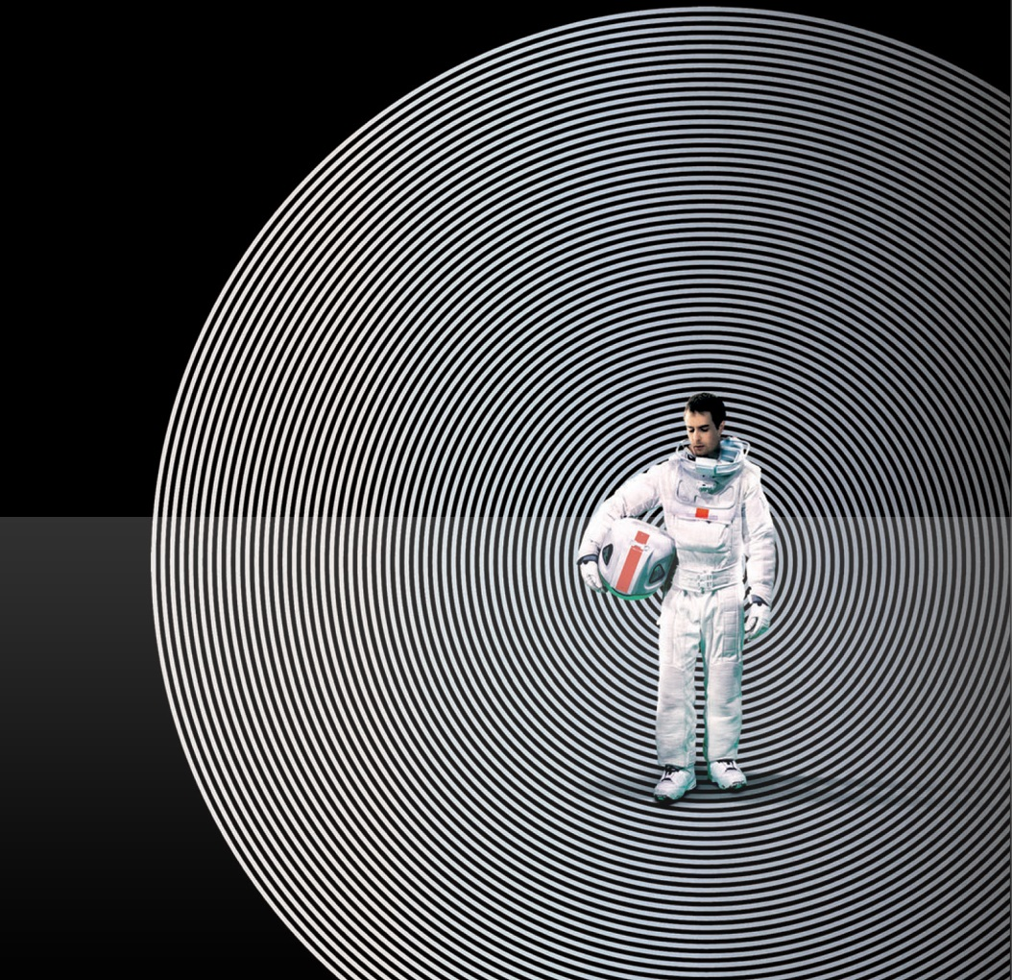
Általában kevés helyszínnel, kevés, röviden bemutatott szereplővel dolgozik, a történés rövid időt ölel fel.

Slide 15
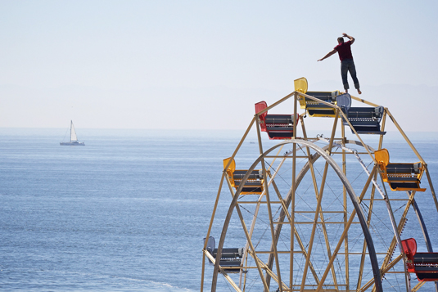
A sorsokat mozgató lélekrajz mindkettőben kihagyásos, csak néhány érzelemre összpontosít.

Slide 16
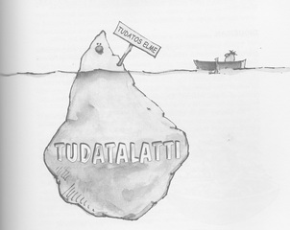
Ez jellemző a novella műfajra, hiszen a terjedelmi korlátok miatt nincs lehetőség összetett jellemek kidolgozására.

Slide 17
Mikszáth Kálmán novellái
Mikszáth novelláiban (a klasszikus novella szabályai szerint) mindig egy sorsfordító esemény áll a középpontban.

Slide 18
Tót atyafiak
4 hosszabb elbeszélést tartalmaz (Az arany-kisasszony, Az a fekete folt, Lapaj a híres dudás, Jasztrabék pusztulása).

Slide 19
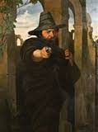
Hősei a világtól elzártan élő emberek: Lapaj, a csősz, aki a terményekre vigyáz, Jasztrabék, aki rablóvezér, vagy Olej Tamás juhász.

Slide 20
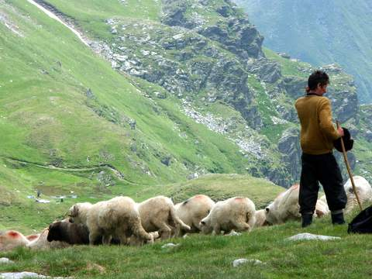
Ezek az emberek kívülről durvának, faragatlannak tűnnek, az emberek gyakran előítéletekkel vannak velük kapcsolatban.

Slide 21
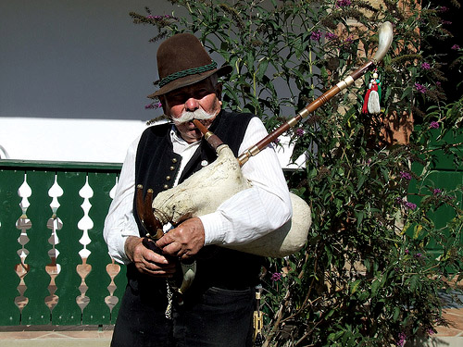
Azonban olyat tesznek, ami ennek ellent mond: Lapaj eladja dudáját, hogy egy gyermeket felnevelhessen.

Slide 22
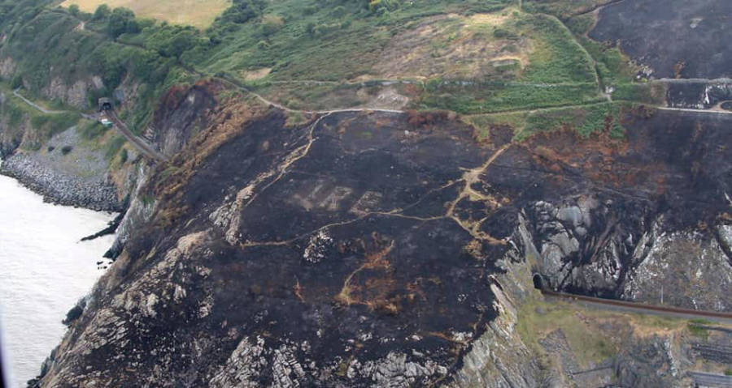
Az a fekete folt

Slide 23
A mű főhőse Olej Tamás, a brezinai bacsa (juhász), akit durva, érzéketlen emberek tartanak, aki még felesége temetésén sem sírt, akit csak a juhai érdekelnek.
A műből kiderül, hogy valójában nagyon szerette feleségét, még 16 évvel a halála után sem telik el úgy nap, hogy ne gondolna rá.

Slide 24
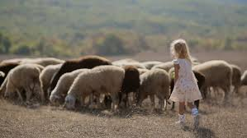
A mű hosszan írja le, hogy milyen a viszonya a juhaihoz, szinte név szerint ismeri mindegyiket, saját lányához való viszonyát is úgy jellemzi a mű, hogy csak egy kicsit szereti jobban, mint legkedvesebb juhát.

Slide 25
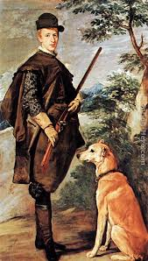
A történetben a fordulatot a vadász megjelenése okozza, a magabiztosan viselkedő ifjúról kiderül, hogy maga a Taláry herceg az, az akol tulajdonosa. Az is nyilvánvaló, hogy tetszik neki Anika.

Slide 26
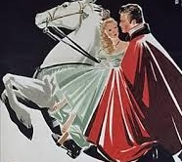
A herceg Anikáért cserébe felajánlja az aklot, ami Olej számára a világ minden kincsét jelenti. A bacsa ekkor meginog, és arra céloz, hogy a tudtán kívül kellett volna intéznie ezt a hercegnek.

Slide 27
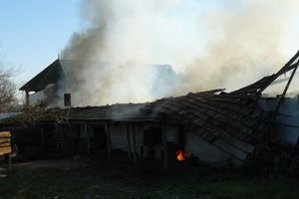
Így is cselekszik, apja távollétében szökteti meg a lányt. Olej Tamást gyötri a bűntudat, inkább felgyújtja az aklot a juhokkal együtt, de nem tud együtt élni a tisztességtelenül szerzett vagyonnal.

Slide 28
A jó palócok
15 rövidebb történetet tartalmaz. Hősei falusi emberek, egymással is kapcsolatban állnak, több szereplő több novellában is feltűnik.

Slide 29
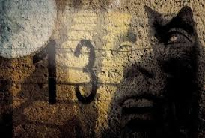
A parasztok tiszta emberek, mentesek a magasabb kultúra álságaitól. Nagy hangsúlyt kapnak a becsületesség és a népi babonák.

Slide 30
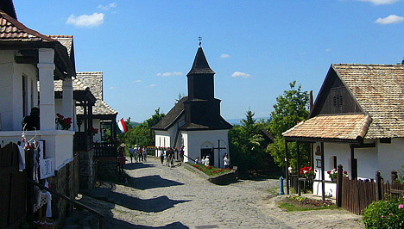
Mikszáth gyermekkorát ezen a vidéken tölti, így ismeri ezeket az embereket, de a helyszínek: Gózon, Bodok kitalált települések.

Slide 31
Bede Anna tartozása
Mire utal a címben szereplő tartozás szó?
A cím
A tartozás szó több dologra utal: anyagi tartozásra „édesanyám a kárt fizette ki”, és erkölcsi tartozásra: „én meg a vármegyénél szenvedem el helyette azt a fél esztendőt”

Slide 32
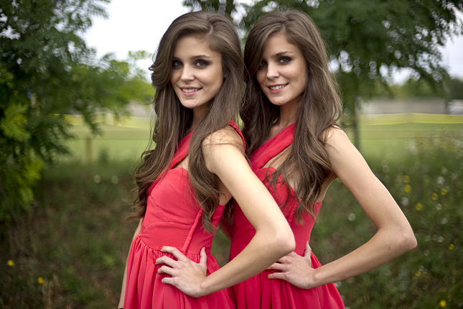
A cím azért félrevezető, mert a mű elején azt gondoljuk, hogy a mű főhőse Anna, valójában azonban Erzsi jelenik meg a bíróságon Anna helyett.

Slide 33
Mi jellemző az elbeszélő nézőpontjára?
Nézőpont
Az elbeszélő külső nézőpontból írja le az eseményeket, egyes szám harmadik személyben. Az olvasó úgy érzi, mintha maga is a tárgyalóteremben lenne a részletes leírásoknak és a párbeszédes részeknek köszönhetően.

Slide 34
Cselekmény
A mű cselekménye egyetlen helyszínen játszódik, rövid idő alatt. Bede Erzsi jelenik meg a bírák előtt, hogy letöltse testvérére kirótt büntetést. Ám amikor kiderül személyazonossága, a testület hazaküldi azzal az indoklással, hogy bebizonyosodott Anna ártatlansága.

Slide 35
Mit tudunk meg Anna jelleméről?
Szereplők jellemzése
Bede Annát a szeretője vitte bűnbe. Naiv volt, nem tudta, hogy bűnt követett el. A felmentő ítélete várta. Azt is megtudjuk, hogy a bűntudatba betegedett bele, és ez okozta a halálát is.

Slide 36
Mit tudunk meg Erzsi jelleméről?
Bede Erzsi nővéréhez hasonlóan naív, meg van győződve testvére ártatlanságáról, és a büntetést is vállalja helyette. Külső megjelenéséből is az ártatlanság sugárzik.

Slide 37
Mit tudunk a bírák jelleméről?
A bírákat a mű eleje rideg, mogorva embereknek írja le. Erzsi megjelenésével azonban folyamatosan megenyhülnek, részvétet mutatnak. A mű végén kiderül róluk, hogy együttérzők, kegyes hazugsággal engedik el Erzsit, hogy ne gyötörje családját a bűntudat.

Slide 38
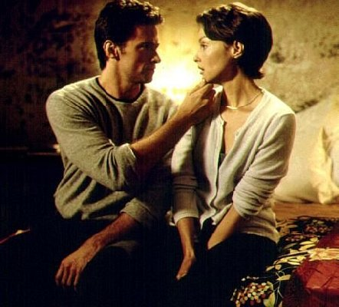
A bágyi csoda, Szegény Gélyi János lovai
A két történetet összeköti, hogy azonosak a szereplői. A bágyi csodából megtudjuk, hogy hogyan csábította el Gélyi János Vér Klárát.

Slide 39
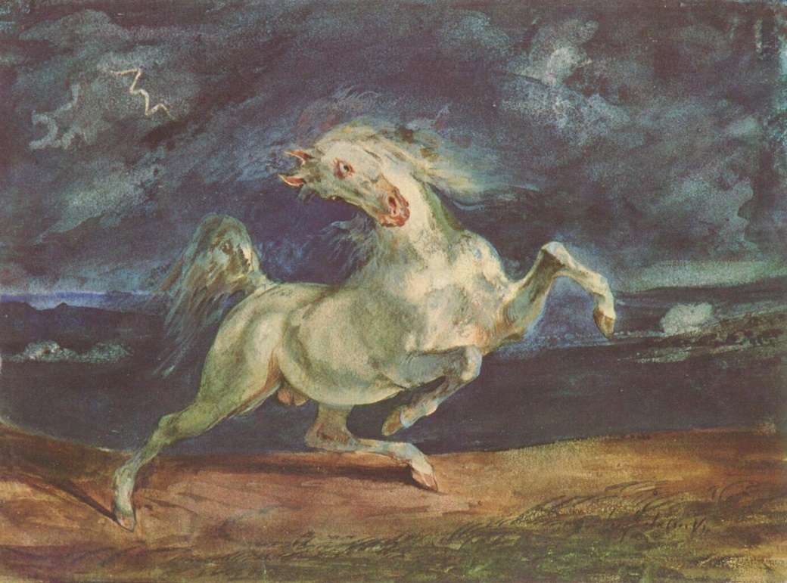
A Szegény Gélyi János lovai pedig a kapcsolat végét meséli el, hogy hogyan lett öngyilkos Gélyi János: lovaival és feleségével együtt a szakadékba hajtott.

Slide 40
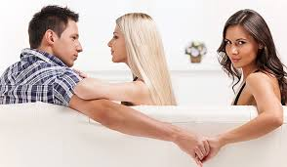
Vér Klára (mint azt a neve is sugallja, vér->szenvedély) megcsalja eredeti férjét, és Gélyi János feleségeként sem változik meg.

Slide 41
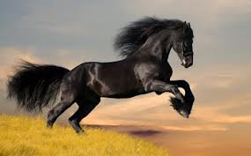
Gélyi János legfontosabb tulajdonsága a birtoklás utáni vágy. A szegény Gélyi János lovai bevezetőjében hosszan írja le, hogy milyen gonddal ápolja lovait.

Slide 42
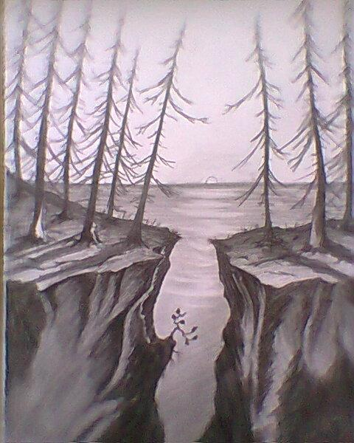
A lovaival és feleségével szemben is ugyan azt vallja: ha nem lehet teljesen az övé, akkor másé se lehessen. Ezért inkább mindent elpusztít: a szakadékba hajt.

Slide 43
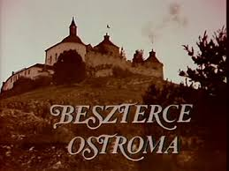
Beszterce ostroma

Slide 44
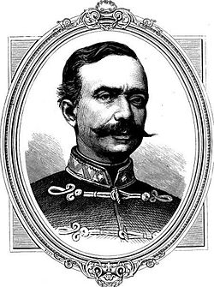
A Beszterce ostroma című regényében a valóság és a képzelet keveredik.
Pongrácz István valóban létezett, Mikszáth maga is találkozott vele, de sokat mesélt neki róla barátja Pongrácz Károly is.

Slide 45
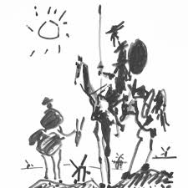
A művet szokták „a magyar Don Quijote”-ként is emlegetni a főhősök és a mű témájának egyezése miatt.
A műben konkrétan is megjelenik a spanyol regény, ajándékba kapja Pongrácz István, és nagy hatással van rá a mű.

Slide 46
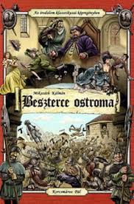
Stílusa
A műben a realista vonások vannak túlsúlyban, de megfigyelhetőek a romantikus vonások is (az őrülttel szembeni tisztelet, a felfokozott érzelmek).

Slide 47
Szerkezet
A mű több szálon halad, és az elbeszélés menetét kisebb-nagyobb anekdoták szakítják meg.
Anekdota: az anekdota rövid, humoros történet, mely többnyire közismert személyeket vagy történelmi eseményeket ír le.

Slide 48
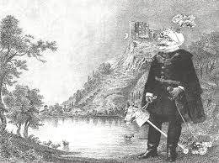
Cselekmény
Az első fejezetben megismerjük főhősünket, Pongrácz Istvánt, a nedeci vár urát.

Slide 49
Pongrácz István különc, aki a XIX. Században középkori erkölcsök és szokások szerint él. Egyrészről nevetséges idejétmúlt életmódja miatt, másrészről tiszteletet ébreszt magas eszményeivel.
A körülötte lévők hasznot húznak belőle, a parasztok katonai szolgálataikért földet, ruhát kapnak, és sok ingyenélő megtalálja körülötte a számításait.

Slide 50
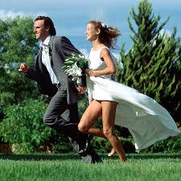
Az eseménysort az indítja útjátra, hogy Estella – a vár úrnője – akit Pongrácz István cirkuszosoktól vásárolt meg – megszökik Behenczy Károllyal, az udvari orvossal.

Slide 51
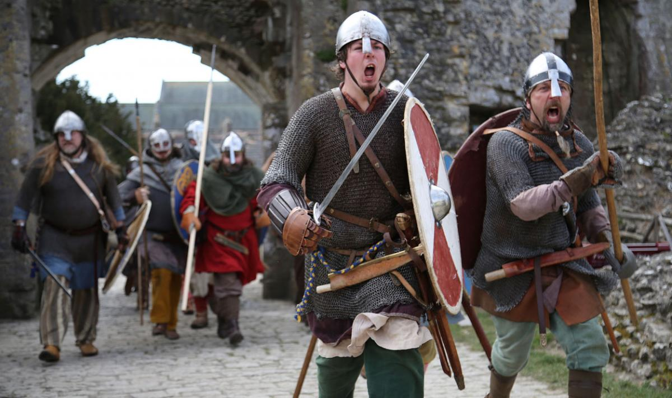
Miután István megtudja, hogy Besztercére menekültek, először követeket küld, hogy adják ki neki a párt, majd miután küldöttségét elkergetik hadat üzen a városnak.

Slide 52
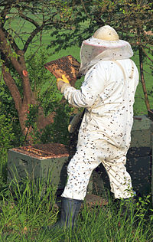
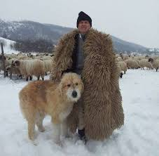
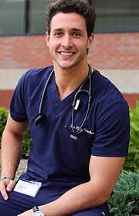
A második fejezet egy másik szálon indul, a Tronowszky testvéreket mutatja be.
Péter | Gáspár | György
Gazdag viaszkereskedő | Gazdag juhtenyésztő, Emil édesapja | Elszegényedett orvos, Apolka édesapja

Slide 53
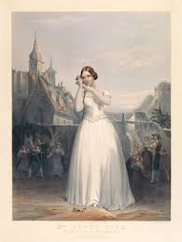
Miután György meghal, a 11 éves Apolka Klivényi János írnokhoz kerül, aki cudarul bánik vele. Később nagybátyjai fogadják be, akik elhalmozzák mindennel, csakhogy egymást felbosszantsák.

Slide 54
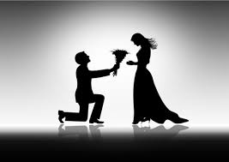
Ennek azonban vége szakad, amikor Miloszláv (Gáspár fia) szerelmet vall a lányak.

Slide 55
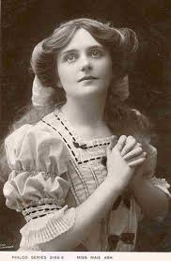
Apolka visszakerül Klivényihez, aki feleségül akarja venni, Apolka kishíján öngyilkos lesz. Gyámot keresnek számára, de mivel senki sem fogadja be, Pongrácz Istvánnak adják Estella helyett túszul.

Slide 56
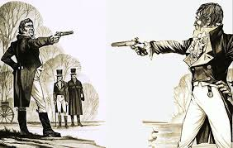
Pongrácz István nagyvonalúan bánik a lánnyal, taníttatja, játszótársakat kerít neki, és egyre jobban megkedveli, saját lányaként akarja törvényesíteni.
Még párbajozik is érte, mikor egy szomszéd nemes vállon csókolja. Napokig élet és halál között hever, csak Apolka tudja enyhíteni fájdalmát.

Slide 57
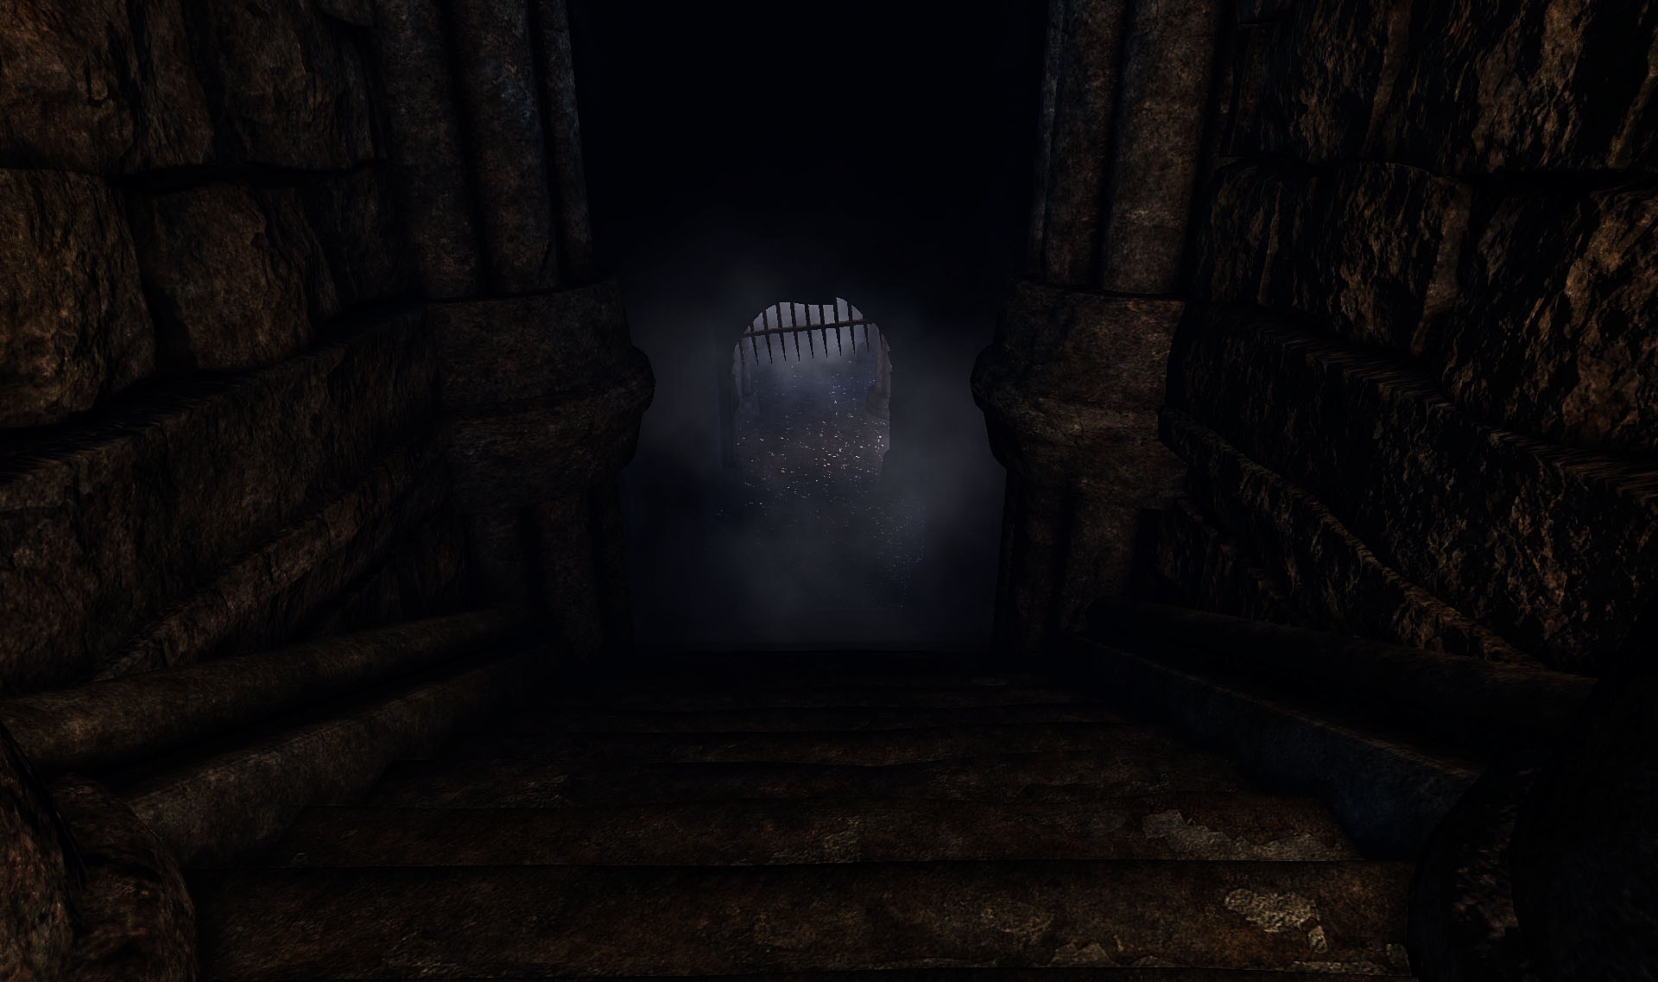
A törvényesítési papírok kiállítójáról kiderül, hogy az ügyvéd Miloszláv (Emil) az, aki megkéri Apolka kezét. Pongrácz erre dühbe gurul, és börtönbe veti Miloszlávot, akit csak csellel tudnak kiszabadítani.

Slide 58
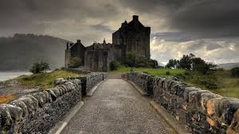
Miloszláv rájön, hogy Pongrácz Istvánt csak a saját fegyverével győzheti le, rábeszéli Estellát, hogy menjen vissza, így Istvánnak ki kell adnia a túszt.

Slide 59
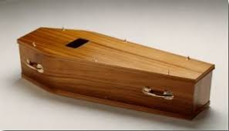
Pongrácz István bármennyire magánál akarja tartani a lányt, saját erkölcsi kódexével ez ellentétes lenne. Apolka nélkül azonban nem akar élni, mérget vesz be, és meghal.
A saját temetését is részletesen megtervezi, azt akarja, hogy a saját lován ülve temessék el, de végakaratát végül nem teljesítik.

Slide 60
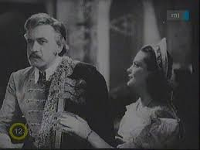
Szereplők jellemzése
Pongrácz Istvánról a mű elején még nem lehet eldönteni, hogy csak egy hóbortos nemes, vagy bolond, azonban a mű végére teljesen megbomlik elméje.

Slide 61
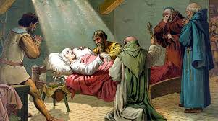
Környezete képmutatóan belemegy játszadozásaiba, de csak kevesen tartanak ki végig mellette, végakaratát nem teljesítik. Szinte csak Apolka siratja meg.

Slide 62
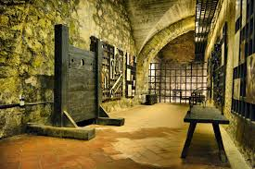
Szilárd erkölcsei, nagyvonalúsága emeli a környezete fölé, parasztjai szeretik, és Apolkát is bátran rá merik bízni, de nem idealizált figura, sokszor keményen megbünteti az illetlenül viselkedőket.

Slide 63

Apolka (Miloszlávval együtt) a tisztaságot jeleníti meg, aki jóságával és erényességével kiemelkedik a szereplők közül. Míg Pongrácz István a halálra ítélt múlt, addig a fiatal szerelmesek a bíztató jövő jelképei.
Nemcsak belső, de külső tulajdonságai is kiemelik környezetéből, amit jól mutat, hogy azért nem találnak számára gyámszülőket, mert túl szép, az asszonyok férjeiket féltik.

Slide 64

A külvilág szereplői elszegényedett, elaljasodott, ingyenélő nemesek (Behenczy bárók), hirtelen meggazdagodott, sznob, gyűlölködő polgárok (Trnowszky-testvérek), számító és durva hivatalnokok (Klivényi József).

Slide 65

Új Zrínyiász

Slide 66

A romantika korában Zrínyi jelképes alak volt, például Kölcseynél: Zrínyi dala, Zrínyi második éneke.

Slide 67

Mikszáth stílusa elüt korának irodalmáétól, a romantikától és a realizmus fele közelít.

Slide 68

Zrínyi alakját Mikszáth Kálmán nem egy eposzban, hanem egy társadalmi szatírában használja fel.

Slide 69

XIX. századi Magyarország üres, kicsinyes és léha társadalmát marasztalja el.

Slide 70

Egy isteni félreértés következtében Gábor arkangyal belelehel trombitájába és feltámasztja gróf Zrínyi Miklóst, valamint az ostromban vele pusztult katonáit.

Slide 71

A feltámadás hírét követő kezdeti hitetlenkedés után a hazafias lelkesedés is gyorsan lelohad, az újságokban egykori hőstetteiket is kétségbe vonják. Közben mulatságos jelenetek sora zajlik.

Slide 72

Mikszáth a szatíra torzító lencséjén át látja és láttatja a korabeli valóság politikai, kaszinói, üzleti életét.

Slide 73

Megjelenésekor a regény zajos sikert aratott. Sikerének alapja maga az alapötlet és a regényen végighúzódó komikum.

